Slide 1
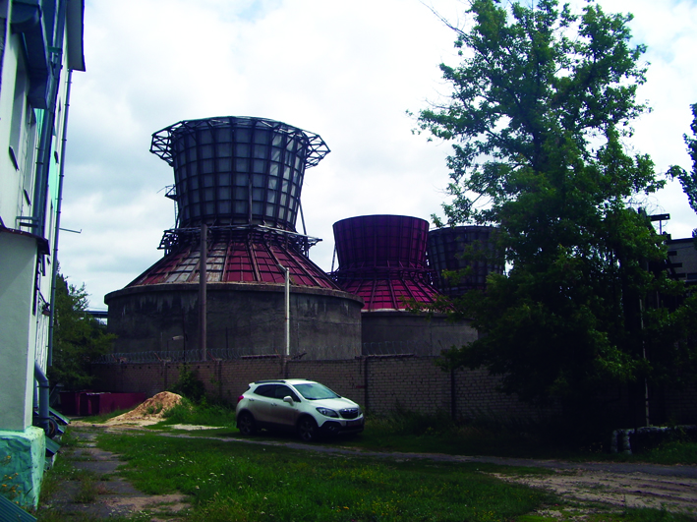
Промышленность Воронежской области
Урок 21.
www.край36.рф

Slide 2
Промышленность Воронежской области
Вспомните
Что такое промышленность?
Объясните понятие «отрасль промышленности».
Какие полезные ископаемые есть в Воронежской области?
Завод Синтезкаучук
(градирня )

Slide 3
Промышленность Воронежской области
Горнодобывающая промышленность
Это добыча полезных ископаемых.
Вспомните из курса краеведения 6 класса, какие из них добываются в нашей области.
Песчаный карьер

Slide 4
Промышленность Воронежской области
Машиностроение и металлообработка
Металлообработка – это отрасль промышленности, занимающаяся изготовлением металлических изделий.
Машиностроение – это отрасль промышленности, производящая машины и механизмы: станки, автомобили, тракторы, телевизоры, компьютеры и другую технику.
Воронежский завод
полупроводниковых приборов –
машиностроительное предприятие

Slide 5
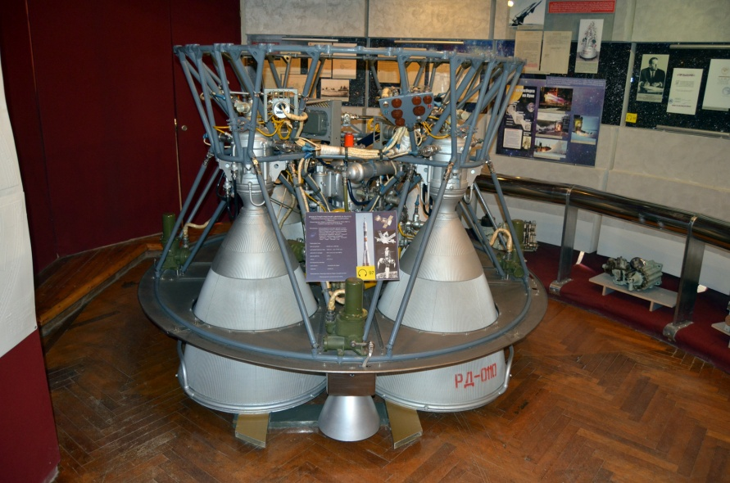
Промышленность Воронежской области
Машиностроение и металлообработка
В Воронеже производят машины для сельского хозяйства, насосы, станки, прессы, бурильные установки, оборудование для нефтегазовой промышленности, кондиционеры, электродвигатели, электронные микросхемы, радиоаппаратура и другие изделия.
Крупнейшие предприятия: механический завод, авиазавод, концерн «Созвездие», завод полупроводниковых приборов и другие.
Воронежский механический завод
Ракетный двигатель РД 0110
воронежского производства

Slide 6
Промышленность Воронежской области
Электроэнергетика
В Воронежской области находится 2 крупных электростанции.
1. Воронежская ТЭЦ-1 (теплоэлектроцентраль, бывшая ВОГРЭС).
2. Нововоронежская атомная электростанция (г. Нововоронеж), которая на 85% обеспечивает электроэнергией Воронежскую область.
Воронежская ТЭЦ-1
(ВОГРЭС)

Slide 7
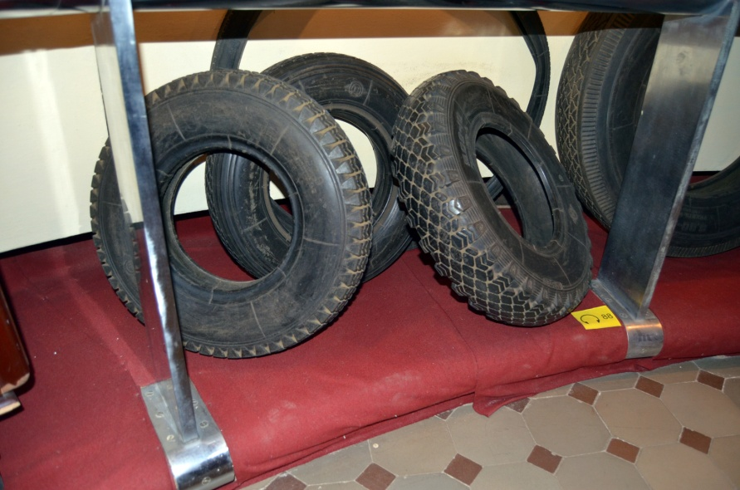
Промышленность Воронежской области
Химическая промышленность
В области находится несколько крупных химических предприятий.
Россошанский завод минеральных удобрений, «Воронежсинтезкаучук», шинный завод, мыловаренный завод «Финист» (Хохольский район).
Завод синтетического каучука
Шины производства Воронежского
шинного завода

Slide 8
Промышленность Воронежской области
Производство строительных материалов
В Воронежской области производят цемент, кирпичи разных марок, железобетонные изделия, керамзит и многое другое.
На заводе, производящем
железобетонные изделия

Slide 9
Промышленность Воронежской области
Лёгкая и пищевая промышленность
В Воронежской области находятся предприятия, изготавливающие хлопчатобумажные ткани, трикотаж, чулочно-носочные изделия, постельное бельё, сумки, различную одежду, в том числе спецодежду.
На предприятиях пищевой промышленности области производят сахар, муку, крупы, макаронные и кондитерские изделия, мороженое, консервы, мясные и молочные продукты и многое другое.
Продукция предприятий
пищевой промышленности
Воронежской области

Slide 10
Промышленность Воронежской области
В Воронежской области находятся и другие промышленные предприятия.
Вблизи Воронежа строятся два индустриальных парка «Перспектива» и «Масловский», в которых планируется разместить новые предприятия.
Индустриальные парки появятся в Лискинском и Бобровском районах.
Зал Воронежского областного
краеведческого музея,
посвященный производству в
Воронеже космической техники

Slide 11
Промышленность Воронежской области
Вопросы
Перечислите отрасли промышленности нашей области.
Какие полезные ископаемые добывают на территории Воронежской области?
Что такое металлообрабатывающая отрасль промышленности? Как она представлена у нас?
Что производят машиностроительные предприятия Воронежской области?
Какие предприятия электроэнергетики есть в области?
Имеются ли в области предприятия химической промышленности? Что они производят?
Охарактеризуйте лёгкую промышленность области. Как вы думаете, почему она уступает другим отраслям народного хозяйства?
Расскажите о предприятиях пищевой промышленности области.
Творческие задания
1. Попробуйте оценить, часто ли продукция предприятий области встречается в продаже. Какие товары вы видели в магазинах, какими пользовались? Продукция каких отраслей промышленности представлена лучше?
2. Какие предприятия работают в вашей местности? Какую продукцию они выпускают?
©www.край36.рф

Slide 12
Промышленность Воронежской области
Творческие задания
Попробуйте оценить, часто ли продукция предприятий области встречается в продаже. Какие товары вы видели в магазинах, какими пользовались? Продукция каких отраслей промышленности представлена лучше?
Какие предприятия работают в вашей местности, населённом пункте? Какую продукцию они выпускают?
©www.край36.рф

